Slide 1
KPI 작성 (Applied)
1. 작성주기
: “월~일”까지 1주일간 신고 수리된 내역을 취합하여 매주 수요일 발송
2. 메일발송 Group
1) 수신 : Yoonsu_Kim@amat.com
2) 참조 : Eunbyul_Ko@amat.com, top_amat@topcustom.co.kr
3. 작성내용
1) 수입 하선/하기신고 수리시점부터 4.8h 이내 수입신고가 수리되었는지 Tracking
2) 수출 서류 수신 시점부터 1.5h 이내 수출신고가 수리되었는지 Tracking
4. 특이사항
: CY로 월~일 작성하
: KPI작성은 누적하여 작성하되, 작성한 주만 필터하여 발송

Slide 2
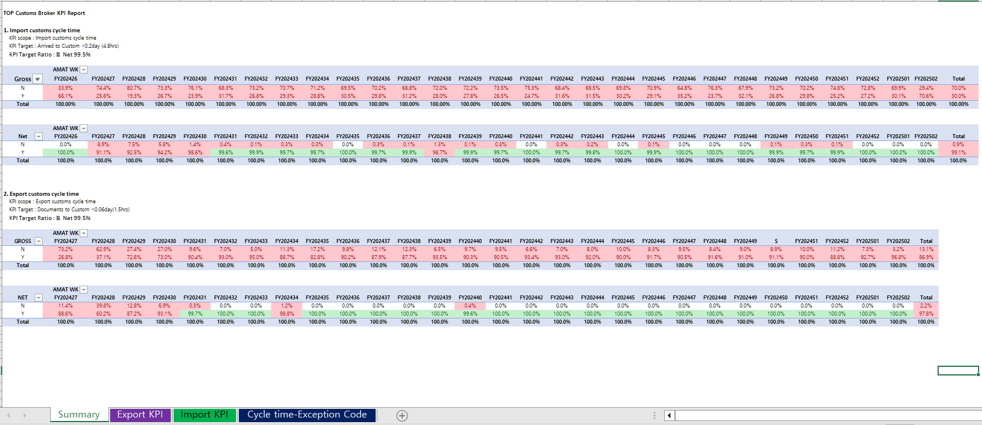
KPI Summary Sheet
수출/수입 KPI 작성 후 각 피벗파일 새로고침하여 신규작성한 내용이 반영하도록 함.

Slide 3
KPI 수출 Sheet
A : AMAT FY 기준 년도 및 주차 기재
B : AMAT FY 기준 년도, 분기, 월 기재
C : 수출신고번호 기재
D : 통관세관 기재 (영문)
E : 신고 선별내용 기재
F : 신고구분 기재
G : 서류수신 일시 기재 (* 서류수신 일시는 수출신고진행자가 신고서상 “계약번호2”에 기재하고 있음)
H : 수출신고 수리일시 기재 (* 수출신고내역 출력 시 수리일시를 포함하여 출력해야 함)
I : 수출 KPI 기준시간 기재 (* 0.0625 (1.5시간) 고정 값)
J : 실제 KPI 이행시간 기재 (* H에서 G를 뺀 값)
K : KPI 기준과 차이 (* J에서 I를 뺀 값)
L : KPI 미준수 건 사유 기재 (* Cycle time-Exception Code SHEET에서 사유 선택)
M : Delay사유가 통제가능한지 구분 기재 (* Cycle time-Exception Code SHEET에서 선택한 사유별 구분 값 기재)
N : KPI시간을 준수한 경우 “Y” / KPI를 미준수한 경우 “N”
O : KPI시간을 준수한 경우 및 KPI시간을 미준수하고 Uncontrollable 인 경우 “Y” / KPI를 미준수하고 Controllable인 경우 “N”

Slide 4
KPI 수입 Sheet
A : AMAT FY 기준 년도 및 주차 기재
B : AMAT FY 기준 년도, 분기, 월 기재
C : H.BL번호 기재
D : DHL건 중 KPI 미준수 건에 한하여 통관서류 메일 수신일시 기재
E : 하기신고수리 일시 기재 (* Cargo Tracker 활용)
F : 창고 반입 일시 기재 (* Cargo Tracker 활용)
G : 수입신고 일시 기재 (* Cargo Tracker 활용)
H : 수입신고 수리일시 기재 (* Cargo Tracker 활용)
I : 수입 KPI 기준시간 기재 (* 0.2 (4.8시간) 고정 값)
J : 실제 KPI 이행시간 기재 (* H에서 G를 뺀 값)
K : KPI 기준과 차이 (* J에서 I를 뺀 값)
L : DHL건 중 KPI 미준수 건에 한하여 기재 (* H에서 D를 뺀 값)
M : DHL건 중 KPI 미준수 건에 한하여 기재 (* L에서 I를 뺀 값)
N : KPI 미준수 건 사유 기재 (* Cycle time-Exception Code SHEET에서 사유 선택)
O : Delay사유가 통제가능한지 구분 기재 (* Cycle time-Exception Code SHEET에서 선택한 사유별 구분 값 기재)
P : KPI시간을 준수한 경우 “Y” / KPI를 미준수한 경우 “N”
Q : KPI시간을 준수한 경우 및 KPI시간을 미준수하고 Uncontrollable 인 경우 “Y” / KPI를 미준수하고 Controllable인 경우 “N”

